Slide 1

从ZARA品牌
的设计、供应链、数据
探索T恤定制供应链的破局点
T-shirt customization supply chain B2B platform
武汉所见网络科技有限公司

Slide 2
关于ZARA
快时尚第一品牌
56个国家和地区
2000家直营店铺（集团共有6700多家店铺）
阿曼西奥•奥特加 2015.10超越盖茨成为世界首富
创造了多项行业的记录
发展速度迅速

Slide 3
ZARA的设计
400名空中飞人
时装发布会之间或出入各种时尚场所
去时尚都市第一线摄取灵感，跟随潮流，掌握销售并出报告
一些顶级品牌的最新设计刚摆上柜台，ZARA就会迅速发布和这些设计非常相似的时装
设计：首先低价格，享受到顶级品牌的设计，款式新颖多样，紧跟时尚的衣服，穿出去还有面子

Slide 4
ZARA的供应链
一体化设计灵敏供应链
200英里的生产基地，集中了 20家布料剪裁和印染中心，500家代工的终端厂。
ZARA把这200英里的地下都挖空，架设地下传送带网络。每天根据新订单，把最时兴的布料准时送达终端厂，保证了总体上的前导时间要求。
运输方面，欧盟国家采用卡车运输，其他国家全部采用空运。
设计到把成衣摆在柜台上出售的时间，中国服装业一般为6～9个月，国际名牌一般可到120天，而ZARA最厉害时最短只有7天，一般为12天

Slide 5
ZARA的大数据
快速的信息反馈
全球资讯网络，每天至少两次传递资讯给总部设计人员，由总部作出决策后立刻传送到生产线，改变产品样式。
关店后，销售人员结帐、盘点每天货品上下架情况，并对客人购买与退货率做出统计。再结合柜台现金资料，交易系统做出当日成交分析报告，分析当日产品热销排名，然后，数据直达Zara仓储系统。
Zara分析出相似的“区域流行”，在颜色、版型的生产中，做出最靠近客户需求的市场区隔。

Slide 6


关于由米
致力于成为国内最大的T恤定制供应链B2B平台
核心团队人员有了连续创业的经验，三年定制供应链经验，行业匹配度高
有丰富的定制供应行业和互联网电商经验，垂直品类中，团队有竞争优势
线下集成化供应链
日可处理200单
2015年定制T恤全产业链营业额3000余万
T恤定制供应链电商平台
www.yome360.com
服务团体T恤定制销售商200余家

Slide 7
市场分析
a. 定制T恤年销15亿件，
每年约300亿市场规模
45亿元
约15%
b. T恤全品类，年售200亿件，
约3000亿市场规模。
约300亿元
15亿件
600万
200单
c. 定制T恤供应链服务不配套，
无集成化信息服务
DEMO工厂
日处理量
DEMO工厂
月度处理量
定制品类
消费总件数
定制品类
年消费总额
集成化供应
毛利润
供应链
年毛利润
供应链1.0-定制T恤供应链
www.yome360.com

Slide 8
市场现状
印花厂
设计
底衫厂商
一级批
发商
二级批
发商
销售商
客户
一级，二级批发商代理
物流
客服
品牌销售商痛点
毛利约10%
区域性代理
分担库存
渠道推广
下级批发商招募
需要多端整合
底衫价格高
服务不优质
配套不到位
信息流通慢
www.yome360.com

Slide 9
销售商业务现状
后端服务
前端服务
a.服务意识低
b.信息化程度低
印花
服务
c.技术品类不齐全
设计
品牌
销售商
a.价格偏高
底衫
供应
b.供应不稳定
c. 供应款式复杂
客服
a. 对应种类多
包装
物流
b. 物流成本高
c. 环节复杂
标准化程度低
www.yome360.com

Slide 10




市场的诉求
印花厂诉求
提高印花效率，进行信息化
绑定底衫供应与客户的关系
渠道扁平化
品牌销售商需求
需要后端生产全套服务
需要服务标准化、集体化
需要降低成本、提高速度
底衫供应商诉求
提高库存周转率、减少库存
维系好客户关系并拓展新的客户
规范化的管理
www.yome360.com

Slide 11
业务模式创新
过去的模式
多点协调
成本、出错率高
印花
设计
客户
销售商
底衫
客服
包装
物流
我们的模式
优化和缩短供应链，为销售商提供集成化，后端供应链服务，并提供信息化管理工具。
集成化
服务
收集素材
设计
团体T恤
定制
供应链
销售商
客户
信息
系统化
客服
定时信息反馈

Slide 12

我们的价值
供应链条：去中心化，节约成本！
信息传达：信息传达通常，信息化方式提高生产效率！
集成供应：更多生产要素选择、更快速度、更好服务、更省财省心省力！
规模效应：将原来碎片化的多点服务，进行信息化集成，为销售商提供具有“成本"、“服务”、“数据”优势的供应链服务，不断吸收销售商，不断扩大后端规模，提高整个行业效率。
www.yome360.com

Slide 13
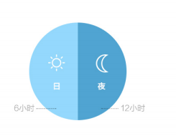


项目成果
线下供应服务
线上信息系统处理
数据体现
一期1000平米一体化工厂
完善的优质底衫的供应商
印花与物流具有服务意识
每日可处理200个订单
线上系统1.0已投入使用
新版本在改进中
重点改善线下服务节点打通
更注重下单流程体验
更要注重数据有储存分析
已有15家底衫供应商合作
已有3家印花厂重点合作
已有214家销售商采用集成服务
2015年全产业链产值3000余万
预计2016年总产值总计约1亿
www.yome360.com

Slide 14
竞争对手
特有米
辛巴达
优 T
定位：线上T恤定制销售商
优势：自建供应链
劣势：集成与信息化程度低
定位：服装柔性供应链第一品牌
优势：小规模订单反应快，成本低
劣势：品类广泛，整合复杂
定位：最专业个性t恤定制平台
优势：小量订单反应快
劣势：难以形成规模化
融资：A+轮1.1亿RMB
总结：并无直接竞争关系，行业正在快速成长
www.yome360.com

Slide 15
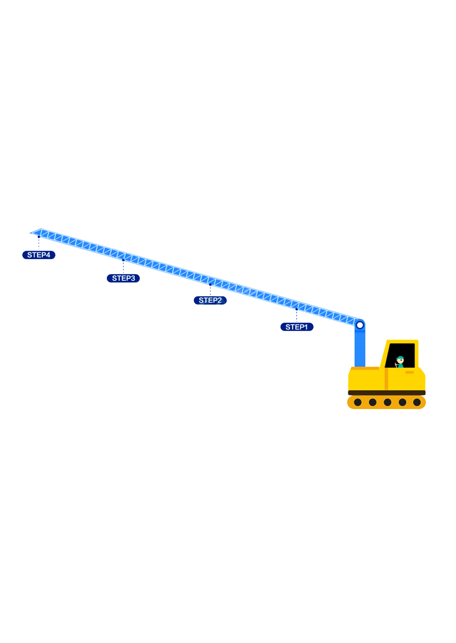
发展规划
延伸整个服装行业
成为国内知名服装柔性供应链服务商
a. 成立时尚品牌
b. 优化，快速反应供应链
c. 注重品牌设计
成为国内T恤优质供应链
a. 供应链向服装多品类发展
b. C2B模式探索
成为国内最大的定制T恤供应链
a. 加工底衫工厂
b. 打通成品T恤已有销售渠道
c. 整合物流，线流，信息流
a. 集成线下服务
b. 信息化工具
www.yome360.com

Slide 16
Thank you！

